Slide 1
Муниципальное бюджетное дошкольное образовательное учреждение «Детский сад № 9 г. Челябинска»
Программа просвещения родителей (законных представителей) детей дошкольного возраста, посещающих дошкольные образовательные организации
Выполнил: Чекина Марина Викторовна
воспитатель высшей квалификационной категории

Slide 2

Программа, представляет собой документ, направленный на оказание помощи педагогам дошкольного образования в определении содержания и форм просвещения родителей.
Сроки внедрения программы
2024-2030

Slide 3


Slide 4

«Педагог»
Педагог – это человек, посвятивший себя воспитанию и обучению детей и молодежи.

Slide 5

«Родители»
Родители- отец и мать по отношению к своим детям.

Slide 6

«Просвещение»
Просвещение - распространение знаний, образования и культурных ценностей.

Slide 7

«Деятельность»
Деятельность - это любые действия человека, которые изменяют, преобразуют окружающий мир.

Slide 8

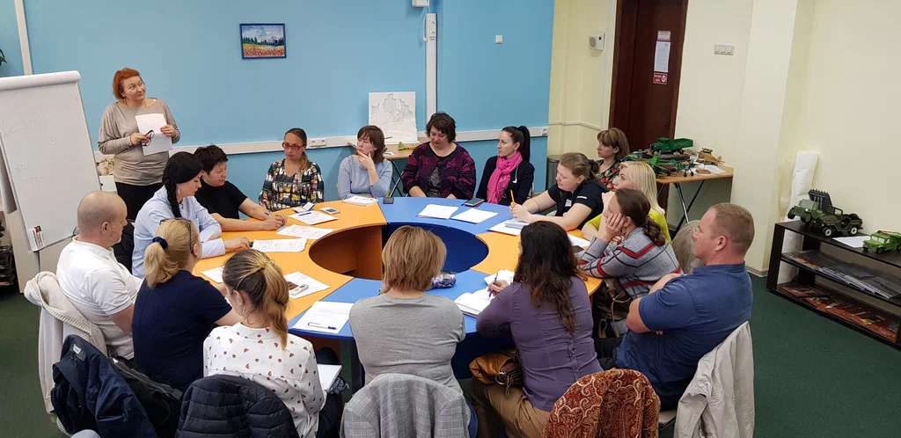
«Педагогическое просвещение родителей»
Педагогическое просвещение родителей -
одна из традиционных форм взаимодействия педагогов учреждений образования и родителей

Slide 9

«Просветительская деятельность»
Просветительская деятельность - деятельность, связанная с передачей знаний и опыта .

Slide 10
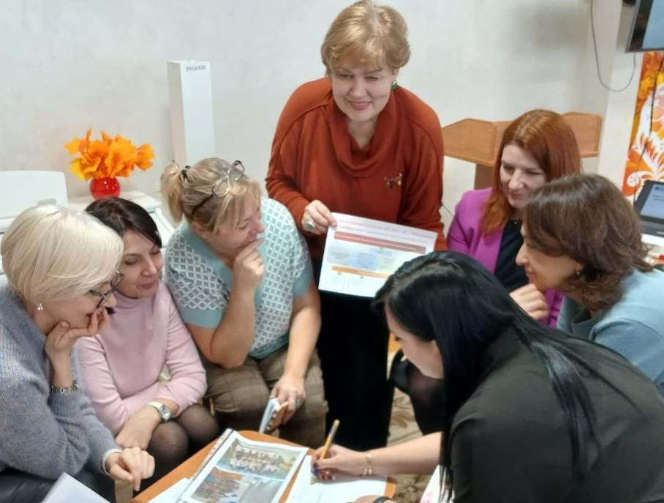
Цель Программы
обеспечение поддержки семьи в вопросах образования, охраны и укрепления здоровья каждого ребенка;
обеспечение единства подходов к воспитанию и обучению детей в условиях детского сада и семьи;
повышение воспитательного потенциала семьи.

Slide 11
Задачи Программы
Психолого-педагогическое просвещение и информирование родителей о значимых изменениях в физическом и психическом развитии детей
Приобщение родителей к ценностям осознанного и ответственного родительства
Раскрытие родителям важности и особенностей образовательной работы с детьми
Психолого-педагогическая помощь родителям в понимании возможных причин возникновения трудностей в развитии ребенка и путей их преодоления
Информирование родителей о возможностях получения индивидуальной помощи в вопросах укрепления здоровья, обучения и воспитания детей
Выбор оптимальных средств и методов взаимодействия дошкольной образовательной организации с родителями детей

Slide 12
Разделы Программы
1.Родительство как особый феномен в жизни человека.
2. Особенности, формы и методы просвещения родителей (законных представителей) в дошкольной образовательной организации.
3.Просвещение родителей (законных представителей) по вопросам здоровья, воспитания и развития детей младенческого, раннего и дошкольного возрастов.
4.Поддержка и просвещение родителей (законных представителей), воспитывающих ребенка с ограниченными возможностями здоровья, в том числе детей-инвалидов.
5.Права родителей (законных представителей) и государственная
Поддержка семей с детьми дошкольного возраста.
6. Часто встречающиеся вопросы родителей (законных представителей) детей дошкольного возраста и типичные проблемные ситуации («вы спрашивали – мы отвечаем!»).
7. Пространство родительских инициатив.

Slide 13
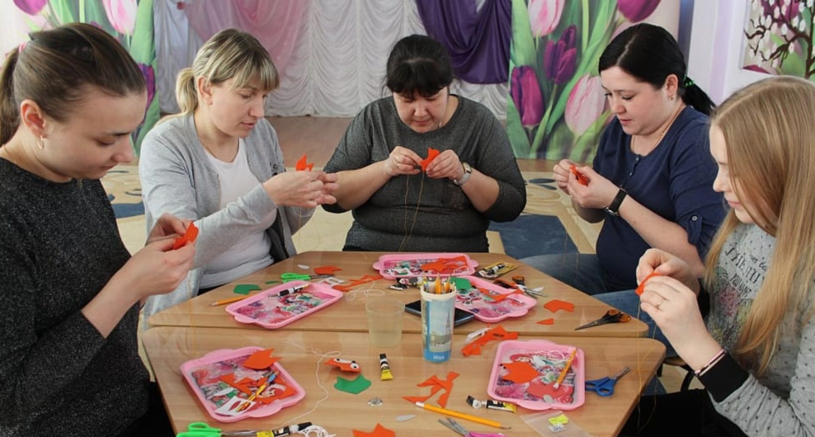

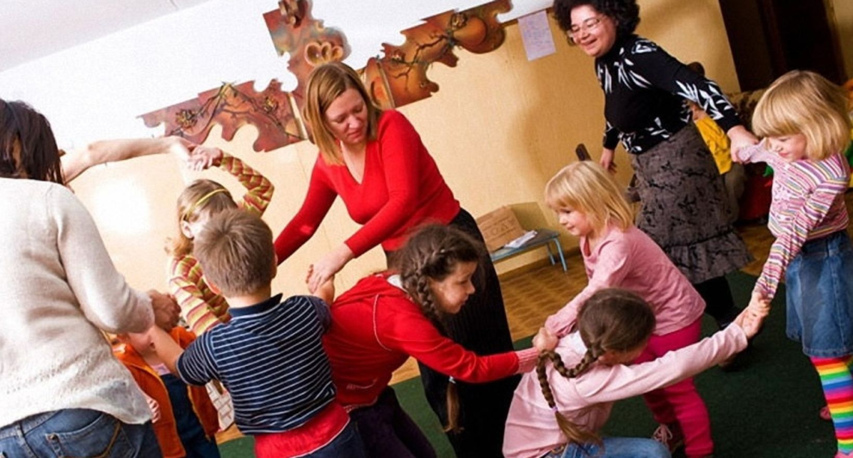
ФОРМЫ РАБОТЫ
информирование родителей:
-лектории
-собрания
практический опыт:
-мастер-классы,
-тренинги
-практикумы
совместная деятельности с детьми:
-детско-взрослые проекты
-детско-взрослые мастерские
-совместные праздники
-досуги и др

Slide 14
Муниципальное бюджетное дошкольное образовательное учреждение «Детский сад № 9 г. Челябинска» (МБДОУ «ДС № 9 г. Челябинска»)
Программа просвещения родителей (законных представителей) детей дошкольного возраста, посещающих дошкольные образовательные организации
Выполнил: Чекина Марина Викторовна
воспитатель высшей квалификационной категории

